Slide 1
শুভেচ্ছা

Slide 2
পরিচিতি]\\
শিক্ষক পরিচিতি
পাঠ পরিচিতি
শ্রেণীঃ-নবম
বিষয়ঃ- আকাইদ ও ফিকহ সাধারণ পাঠঃ-ইবাদত
বিশেষ পাঠঃ-হাক্কুল্লাহ ও হাক্কুল ইবাদ
তারিখঃ-২৪/১২/২০২০
মুহাম্মদ আলাউদ্দিন
সহঃ শিক্ষক(আরবি)
মাদরাসা-এ মুহাম্মদীয়া আহমদীয়া সুন্নিয়া (আলিম)
বানুরবাজার,ভাটিয়ারী,সীতাকুন্ড, চট্টগাম।

Slide 3
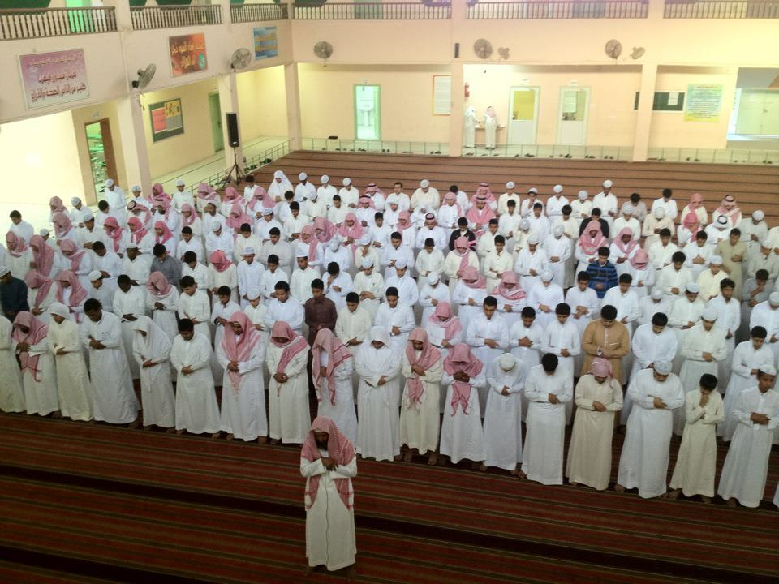
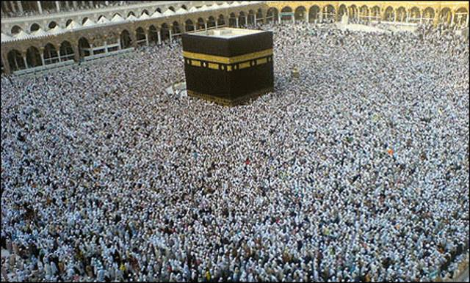
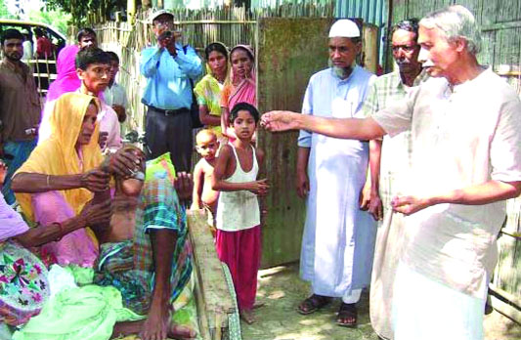

Slide 4
হাক্কুল্লাহ ও হাক্কুল ইবাদ

Slide 5
শিখনফল
হাক্কুল্লাহ ও হাক্কুল ইবাদ কি বলতে পারবে।
হাক্কুল্লাহ ও হাক্কুল ইবাদ সর্ম্পকে কোরআনের ২টি আয়াত বলতে পারবে।
হাক্কুল্লাহ ও হাক্কুল ইবাদের পার্থক্য বর্ণনা করতে পারবে।
হাক্কুল্লাহ ও হাক্কুল ইবাদ এর গুরুত্ব ও তাতর্পয ব্যাখ্যা করতে পারবে।

Slide 6
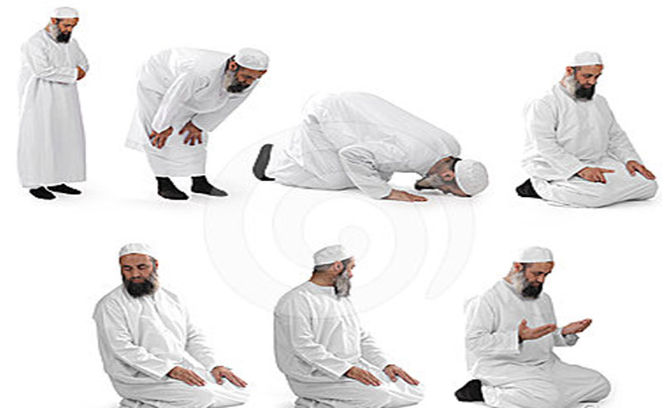
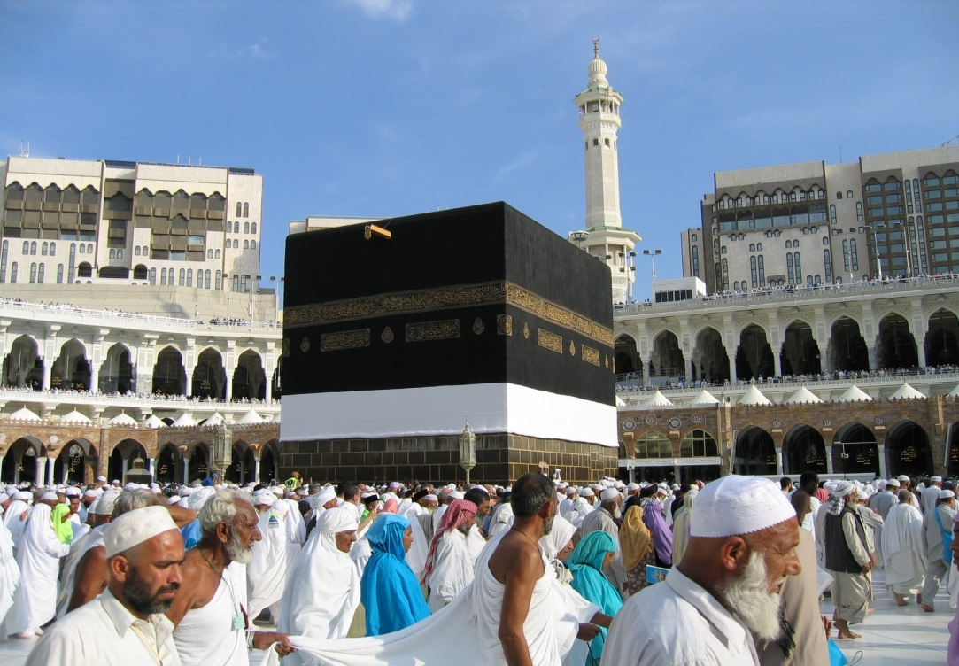
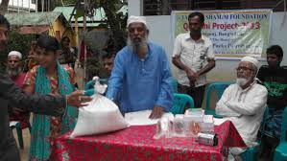
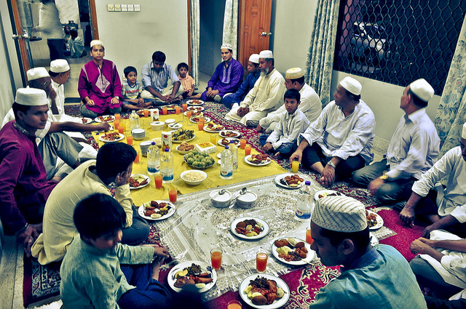

Slide 7
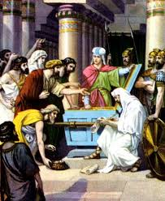
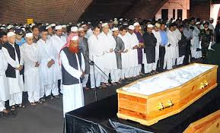

Slide 8
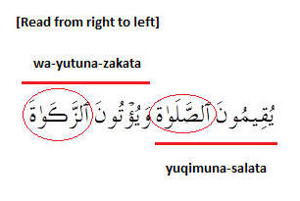
আল্লাহ তায়ালা বলেনঃ’ ওয়ামা খালাকতুল জিন্না অয়াল ইনসা ইল্লালিইয়াবুদুন।’অর্থঃজিন ও মানব জাতিকে আমি [আল্লাহ] আমার ইবাদতের জন্যই সৃস্টি করেছি। [সুরা বাইয়েনাঃ ০৫]

Slide 9
মূল্যায়ন
১।হাক্কুল ইবাদ অর্থ কি?
২।হাক্কুল্লাহ [ইবাদ] এর ৫টি নাম বল?
৩।নামাজ রোজা, হাজ্জ,যাকাত কি ইবাদাত?
৪।প্রতিবেশি বা আত্নীয়তার সম্পর্ক রক্ষা করা কোন ইবাদাত?

Slide 10
ধন্যবাদ

